Slide 1
MPEI 24/25
Trabalho prático
Ellen Sales (117450)
Rodrigo Santos (119198)

Slide 2
Objetivo
Desenvolver, testar e demonstrar um sistema de deteção de ataques DDoS a partir de:
Bloom Filter: verificar se um dado fluxo já foi previamente classificado como ataque.
Naive Bayes: identificar padrões de tráfego (ataque ou benigno).
MinHash: detetar similaridades entre os endereços IP de origem dos fluxos e identificar semelhantes.

Slide 3
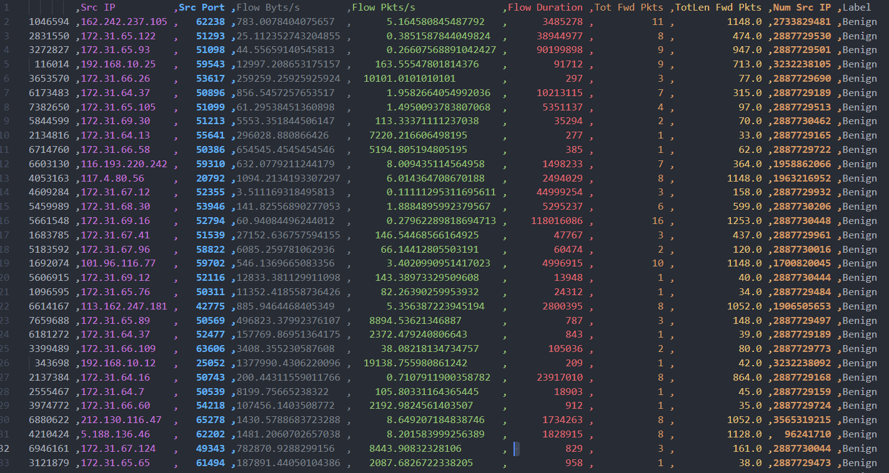
Dataset
Uma vez que o dataset escolhido tinha demasiada informação, foram escolhidas as colunas mais relevantes para a análise de ataque DDoS. Além disso, como o conjunto de dados tinha apróximadamente 12.800.000 linhas, fizémos um script python que filtra e exporta um menor número de informação. A informação escolhida foi a seguinte:
Endereço e porta de origem;
Quantidade de bytes transmitidos por segundo;
Número de pacotes transmitidos por segundo;
Duração do fluxo;
Total de pacotes enviados
Total do tamanho dos pacotes enviados;

Slide 4
Estrutura
O Bloom Filter é iniciado com os ids dos fluxos DDoS de treino, e depois classifica os ids de cada amostra do teste obtém a classe com maior probabilidade. Retorna se o ID do flow fornecido já foi analizado ou se sabemos a sua natureza;

Slide 5
Estrutura
O Bloom Filter é iniciado com os ids dos fluxos DDoS de treino, e depois classifica os ids de cada amostra do teste obtém a classe com maior probabilidade. Retorna se o ID do flow fornecido já foi analisado ou se sabemos a sua natureza;
O Classificador Naïve Bayes é treinado com o conjunto de treino, e, para cada documento, faz previsões com base no teorema de Naïve Bayes e atribui como previsão a classe com maior probabilidade;

Slide 6
Estrutura
O Bloom Filter é iniciado com os ids dos fluxos DDoS de treino, e depois classifica os ids de cada amostra do teste obtém a classe com maior probabilidade. Retorna se o ID do flow fornecido já foi analizado ou se sabemos a sua natureza;
O Classificador Naïve Bayes é treinado com o conjunto de treino, e, para cada documento, faz previsões com base no teorema de Naïve Bayes e atribui como previsão a classe com maior probabilidade;
O MinHash é aplicado aos shingles gerados a partir dos endereços IPs dos fluxos de teste, calculando assinaturas com funções de hash aleatórias e comparando-as com as assinaturas dos fluxos DDoS e Benign. A classe é atribuída com base na maior similaridade entre as assinaturas geradas.

Slide 7
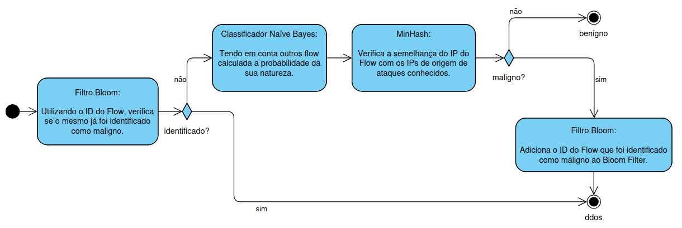
Como os fluxos são classificados?

